Slide 1



智能小车详细设计方案介绍
Introduction to detailed design scheme of intelligent car
汇报人：杨瑞帆 宁梓豪 武昊
汇报时间：2021年8月

Slide 2


01
车体设计方案介绍
目录
02
硬件连接方案介绍
03
控制算法及软件设计方案介绍

Slide 3
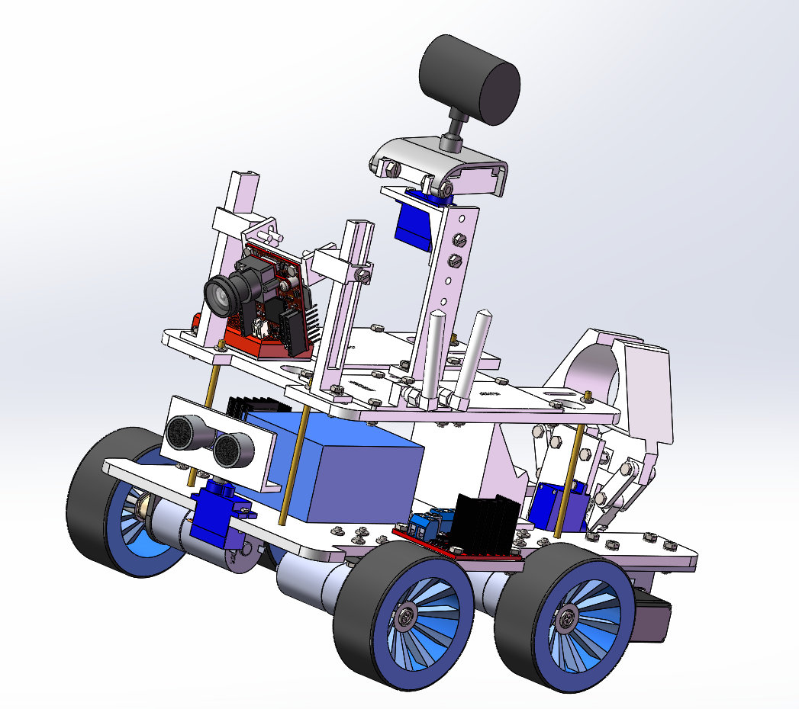


01
车体设计方案介绍

Slide 4
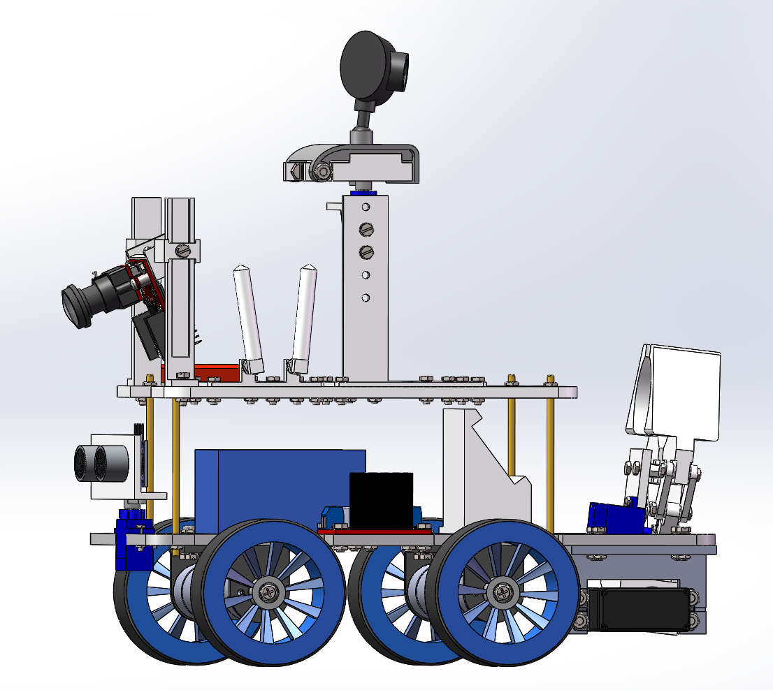
01 车体设计方案介绍
1.1 车体结构
车体为方形差速四驱，并采用双层结构。
电池组、L298N等驱动相关部件、超声模块放置在下层；
单片机、摄像头与各类传感器放置在上层

Slide 5
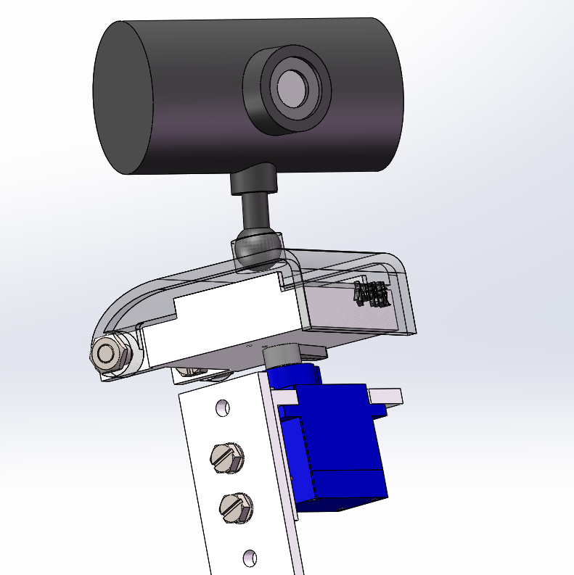
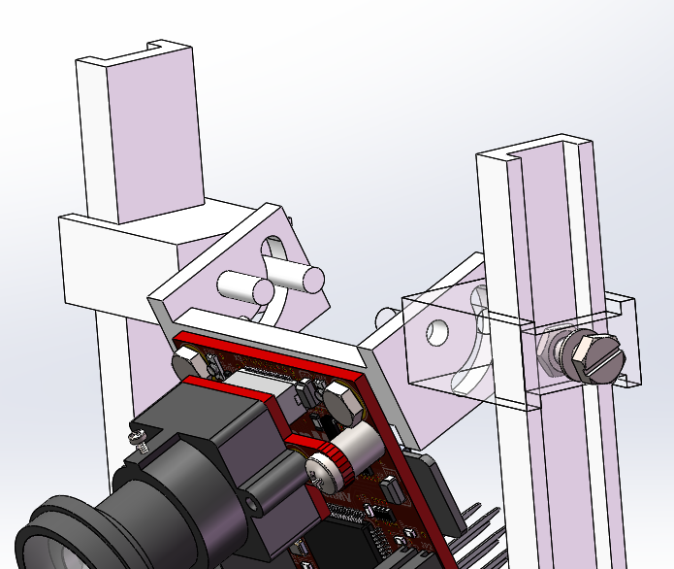
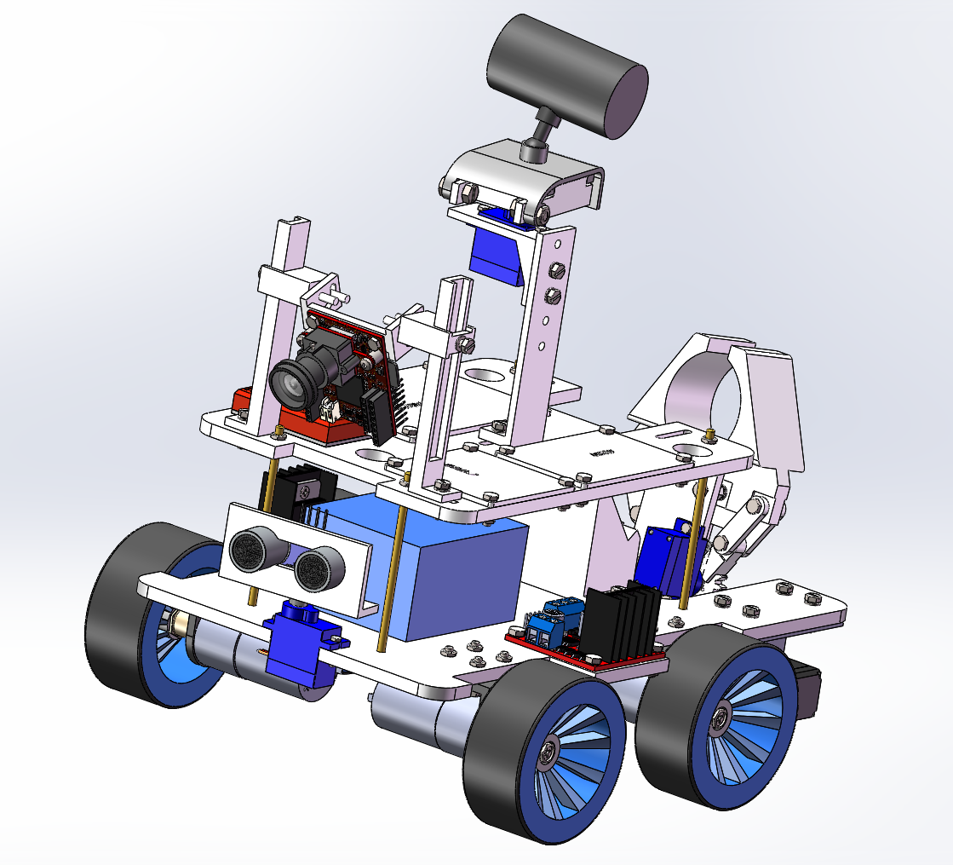
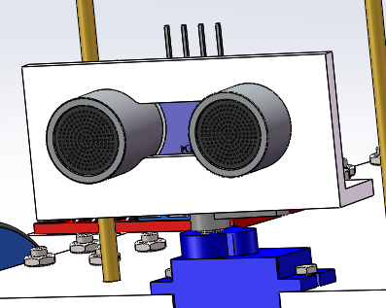
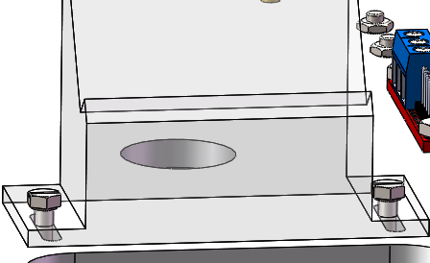
01 车体设计方案介绍
1.1 车体结构

Slide 6
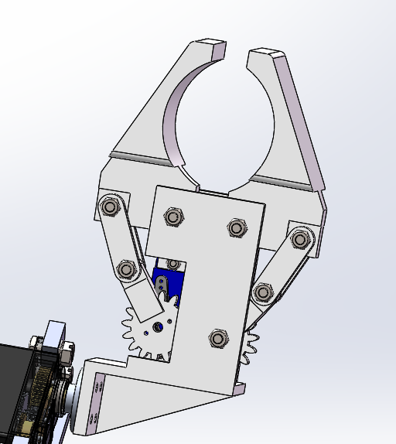
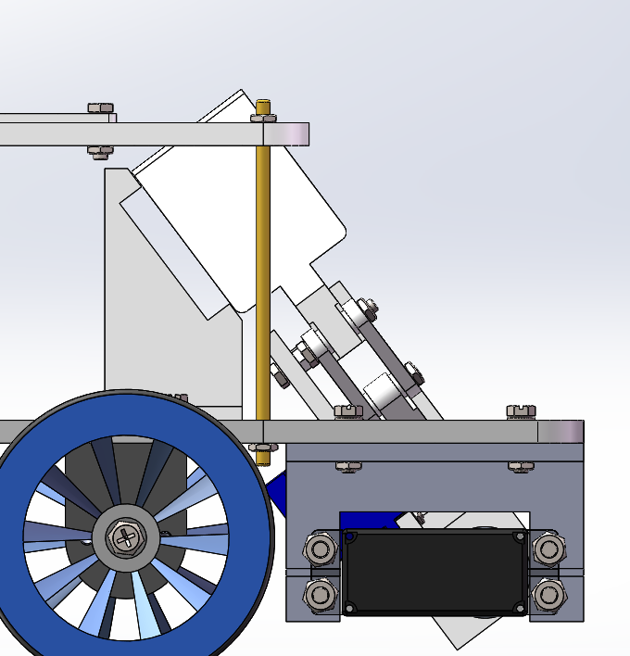
01 车体设计方案介绍
1.2 抓取机构
类似死点夹紧四连杆机构，利用四连杆设计抓取机械手
借助重力放置目标物体
目标：最大程度利用舵机扭矩、提高抓取系统稳定性与可靠性

Slide 7
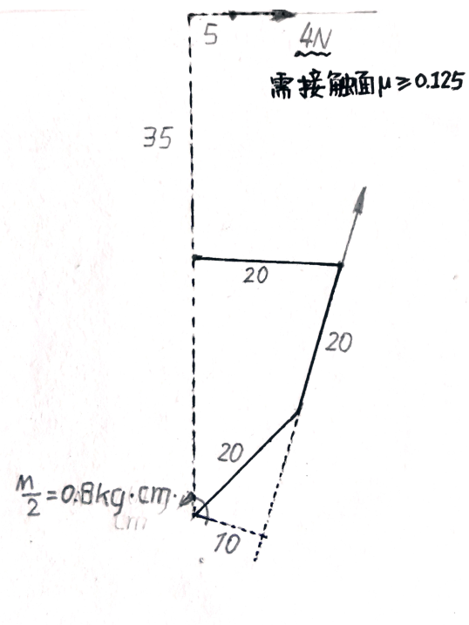
01 车体设计方案介绍
1.2 抓取机构
静力学估算：采用SG90舵机时，在一般工作状态下，可以对物体两侧各施加4N的夹紧力。
经过细微调整即可以获得更大的夹紧力

Slide 8
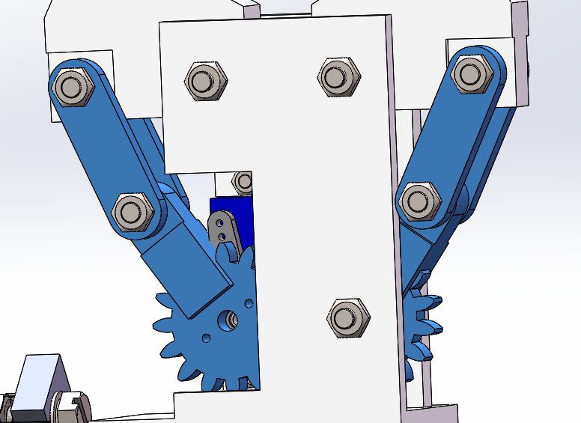
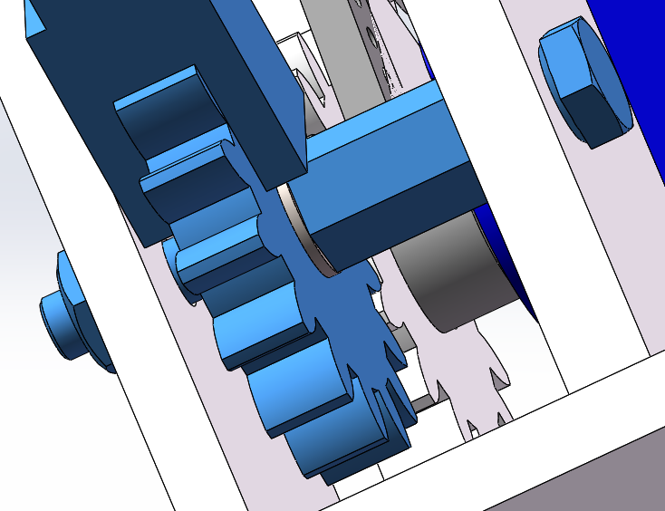
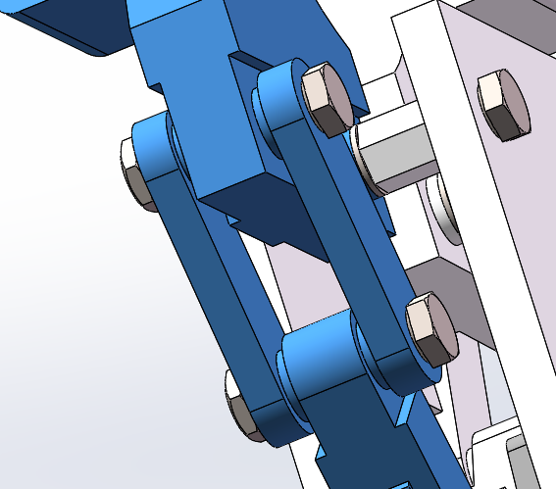
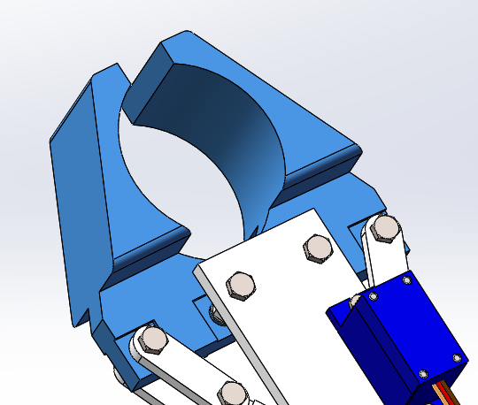
01 车体设计方案介绍
1.2 抓取机构
类似死点夹紧四连杆机构，利用四连杆设计抓取机械手
利用盖板限制转动空间，防止转过
利用六角柱和垫片实现轴向定位
减小接触面积，从而减小摩擦力矩
极限位置钳口距离30mm，配合橡胶垫实现抓紧

Slide 9

02
硬件连接方案介绍

Slide 10
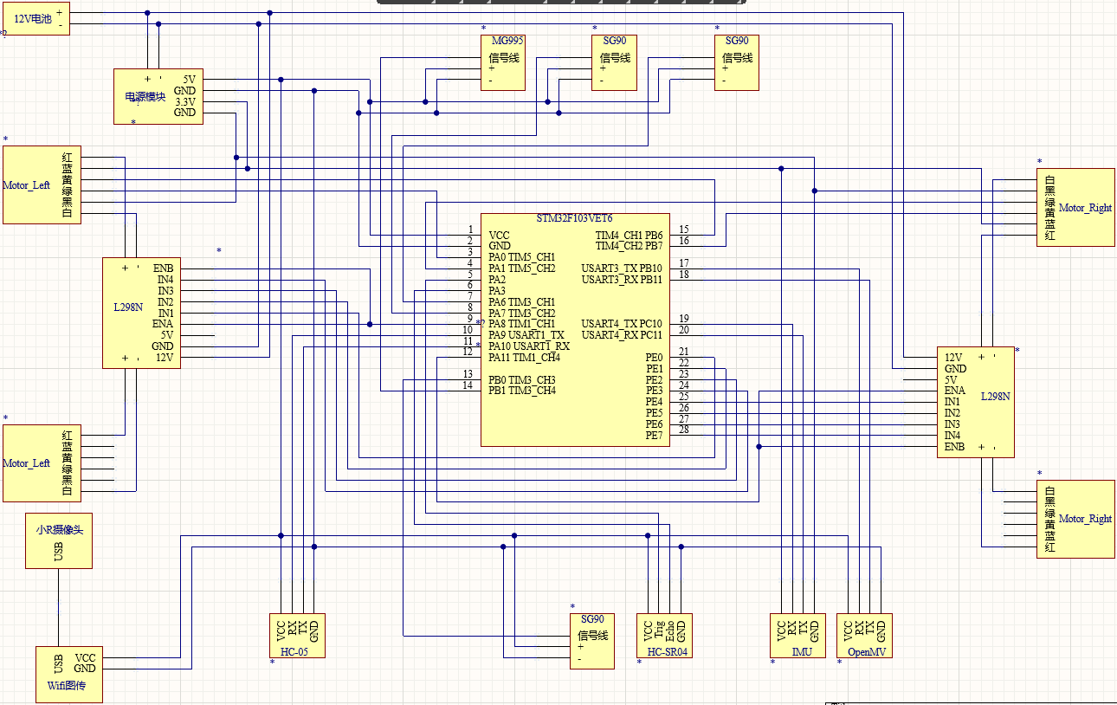
02 硬件连接方案介绍
硬件连接原理图

Slide 11
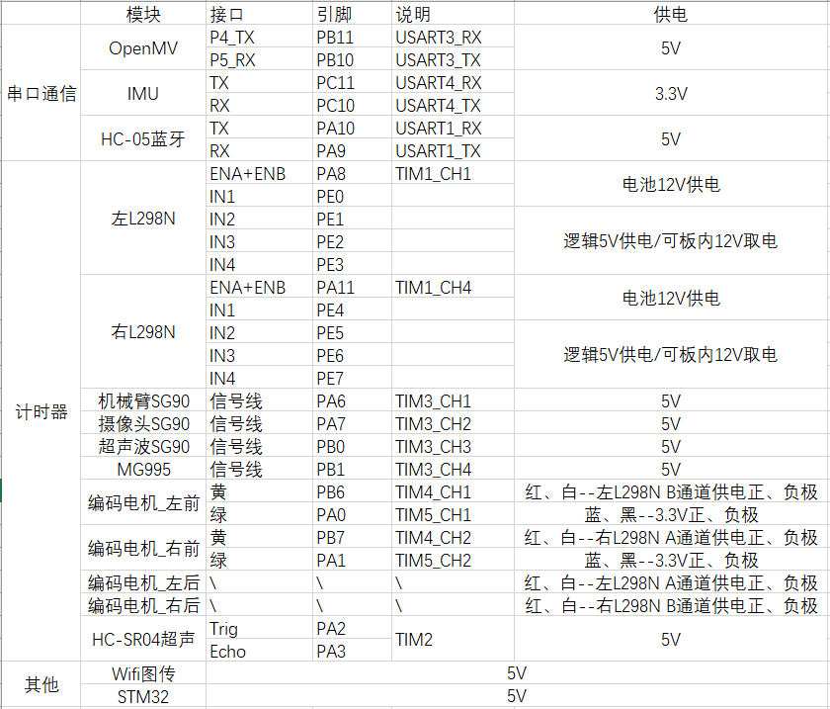
02 硬件连接方案介绍
接线表

Slide 12
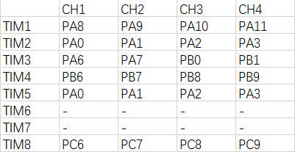
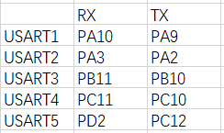
02 硬件连接方案介绍
资源分配
同一计时器不同通道，产生不同占空比pwm信号
1.电机驱动：TIM1的CH1+CH4
2.舵机： TIM3的四个通道
3.电机编码：TIM4_CH1、CH2产生脉冲
TIM5_CH1、CH2计数
4.超声波： PA2、PA3——普通的IO口，
实现时程序再调用计时器TIM2
如果实际硬件计时器不够，还可用软件计时器
OpenMV：USART3
IMU： USART4
HC-05： USART1

Slide 13
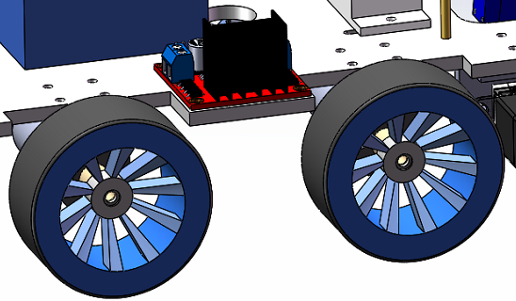
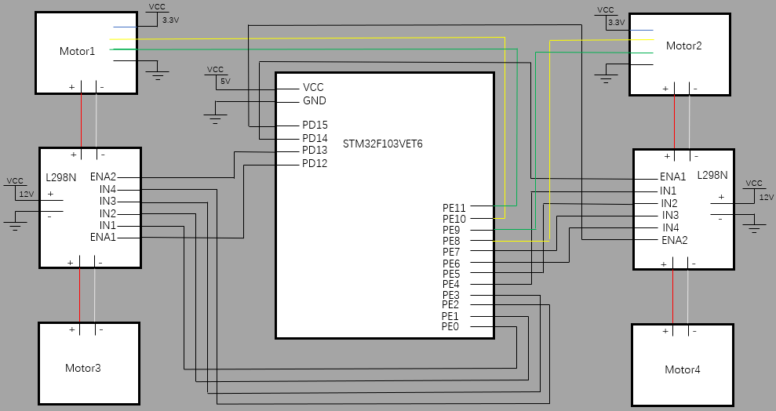
02 硬件连接方案介绍
2.1 驱动方案
L298N一拖二，每个驱动连接一侧电机
只获取前轮编码器的反馈数据（两组）用于速度计算
电机驱动采用电池直接供电（12V），不计入电源模块输出功率，编码器采用3.3V供电。
电机功率分析：根据供应方提供的数据，电机额定转速215rpm，此时电压12V，电流0.3A。可计算出额定功率为4W。L298N的最大功率为25W。采取一拖二的方式完全合理。
驱动能力分析：电机额定转矩0.4kg·cm，即3.92N·cm。按照车轮直径65mm计算，在地面不打滑的情况下，四驱可以使得质量为1kg的车体获得4.825m/s²的加速度。动力强劲

Slide 14
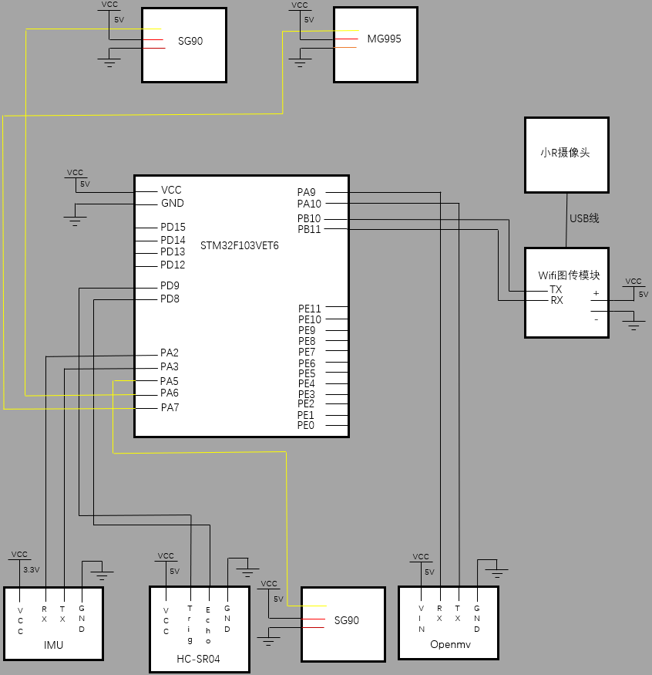
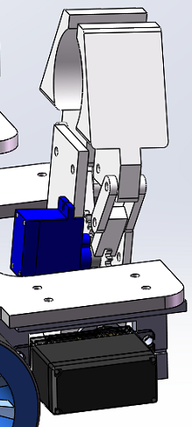
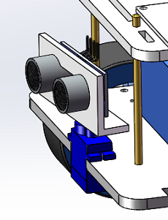
02 硬件连接方案介绍
2.1 驱动方案
舵机使用方案：
抓取机构处：SG90、MG995
超声模块 ：SG90
舵机均使用5V供电（在工作电压范围内）。
SG90舵机的工作电流没有给出，而MG995舵机的工作电流为100mA。单个舵机的功率一般不会超过0.5W。但当舵机来回摆动时，其功率将显著上升，故应尽量避免舵机长时间高负荷运作。

Slide 15
02 硬件连接方案介绍
2.2 传感方案
模块电源供应：
IMU惯性导航模块：3.3V
STM32单片机、HC-SR04超声模块、openMV集成摄像头模块：5V
各模块通信方式：
IMU、openMV、wifi图传：串口通信
舵机、超声波、电机编码器：内部协议
网络摄像头与PC：wifi图传
在STM32上定义了相应IO引脚
USART1
USART3
USART2

Slide 16
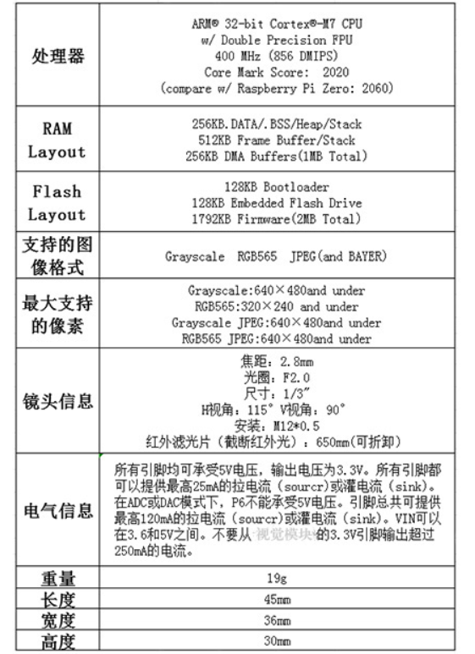
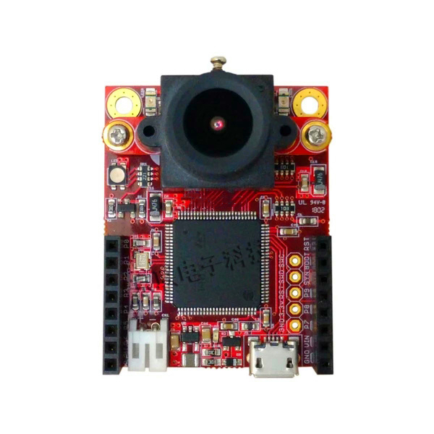
02 硬件连接方案介绍
2.3 图像处理能力分析
图像处理算法复杂度分析：（设图像行列像素个数为m，n）
Otsu法二值化：O（8mn）+256k；（后者是迭代运算）
九宫格除噪处理：O（imn）；i<=9
黑线提取：O（m）~O（mn）；
赛道曲率计算：O（1）。
因此总复杂度O（mn）。只取摄像头的有效范围大概120x60的部分（共72000像素）。令k取10，i取8，其余常数复杂度取1000，每次图像处理估计需要进行72000*18+8*256+1000=1299048次二进制运算。而openMV采用的STM32H743核心主频可达400MHz，每秒处理的帧数可达300帧（理论值）。
内存分析：
CPU的RAM达到了256KB，而一帧灰度图像的大小为72KB。因此内存可以满足要求。
openMV4智能摄像头模块

Slide 17

03
控制算法及软件设计方案介绍

Slide 18
03 控制算法及软件设计方案介绍
3.1 程序框架示意
遥控模式（默认）
自主循迹模式
避障模式
每100ms读取一次蓝牙数据
每50ms读取图像和速度数据并PID运算
发现蓝牙指令即返回
每50ms读取超声波距离信息
有障碍物触发外部中断寻路

Slide 19
03 控制算法及软件设计方案介绍
3.2 软件模块分解
硬件抽象层
PID
OAS
tracking
main
功能模块层
调用模块功能实现算法
主程序
算法实现层
Bluetooth
Servo
Coder
L298N
Ultrasonic
IMU
ETC
调用库函数对模块功能进行封装
GPIO
USART
TIM
RCC
NVIC
ETC
这些函数一般属于库函数

Slide 20
03 控制算法及软件设计方案介绍
3.2 软件模块划分及函数接口
receive();//检查并接收上位机消息
Reflect();//反馈消息给上位机，调试使用
bluetooth.h
bluetooth.c
main.c
main.py
imgprocess.py
detect();//正常障碍物探测
decision();//避障决策
pid.h
pid.c
OAS.h
OAS.c
pid(speed,error,slope,…);
forward();
backward();
turnLeft();
turnRight();
stop();
…
getDist();//测前方障碍物距离
scan();//扫描周围障碍物
L298N.h
L298N.c
ultrasonic.h
ultrasonic.c
IMU.h
IMU.c
getDirect();//获取目前小车方向
coder.h
coder.c
计时等基本类定义
pwm()等通用简单函数
getSpeed();//得到速度反馈
base.h
servo.h
servo.c
position();//转动到规定位置

Slide 21
03 控制算法及软件设计方案介绍
3.2 软件模块参数传递——循迹
coder.h
coder.c
getSpeed();//得到速度反馈
speed
error, slope
main.py
imgprocess.py
pid.h
pid.c
pid(speed,error,slope,…);
speed, turn
pwm()//把速度、转向等信息转化成pwm信号
…
L298N.h
L298N.c

Slide 22
03 控制算法及软件设计方案介绍
3.2 软件模块参数传递——避障
命令
getDist();//测前方障碍物距离
scan();//扫描周围障碍物
detect();//正常障碍物探测
decision();//避障决策
ultrasonic.h
ultrasonic.c
OAS.h
OAS.c
IMU.h
IMU.c
getDirect();//获取目前小车方向
direct
Angle
dist
forward();
backward();
turnLeft();
turnRight();
stop();
…
L298N.h
L298N.c
servo.h
servo.c
position();//转动到规定位置

Slide 23

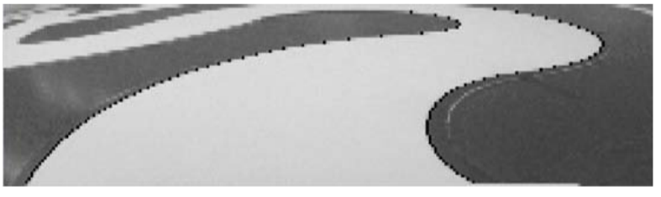
03 控制算法及软件设计方案介绍
3.3 循迹算法
5.采用小车与道路中心偏移量和前方道路斜率两个参数进行pid控制处理
4.辨认道路类型（速度控制）
2.二值化及噪声消除
3.道路边缘与中心线提取（效果图）
1.道路灰度图获取

Slide 24
01 车体设计方案介绍
3.3 循迹算法
开始
搜索底部有效行
N
找到黑线？
多
直道PID参数，高速
Y
根据连续性缩小范围搜索其他行
有效行数量？
弯道PID参数，慢速
少
部分有效行加权平均求偏移量
PID输入
部分有效行拟合求斜率
当前速度

Slide 25
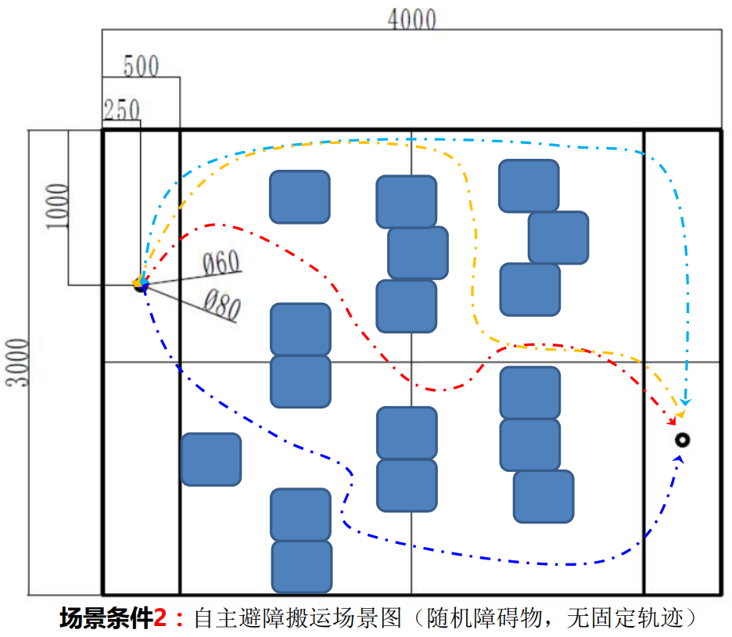
03 控制算法及软件设计方案介绍
3.4 自主避障策略
总体运动方向：从左向右
距前方障碍物xcm时停车
前进途中判断
是否已到终点区
停车、判断左右方向障碍物距离
根据记忆转弯、记忆方向
再前进

Slide 26
03 控制算法及软件设计方案介绍
3.3 软件详细设计
1.软件开发环境
Windows x64
STM32 ：STM32CubeMX、Keil uVision5——C++
OpenMV：OpenMVIDE ——Python
2.逻辑划分
PC
wifi
wifi模块
模式选择、人工控制
STM32
人工控制
自主寻迹
自主避障
编码反馈、PID
摄像头
小车移动
舵机控制
OpenMV
小车移动
超声传感器、IMU
小车移动

Slide 27
03 控制算法及软件设计方案介绍
3.3 软件详细设计
3.各模块逻辑框图
PC
人工控制：
图像
小车移动、机械爪抓取指令
摄像头采集数据
STM32
SG90、MG995
L298N
自主寻迹：
编码信息
OpenMV
摄像头采集数据
图像处理
偏移量
道路斜率
寻迹、速度和小车位置的控制算法
速度、方向控制输出
自主避障：
IMU
超声传感器
障碍物信息
避障算法
速度、方向控制输出

Slide 28
感谢倾听，敬请批评指导
CONTRACTED WIND POWERPOINT TEMPLATE DESIGNS CONTRACTED WIND POWERPOINT TEMPLATE DESIGNS CONTRACTED WIND POWERPOINT TEMPLATE DESIGNS CONTRACTED WIND POWERPOINT TEMPLATE DESIGNS

